Slide 2
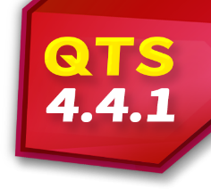
五大面向，認識CacheMount全新產品
1
CacheMount 的誕生
2
快取功能，讓混和雲更有效率
3
一次搞懂快取空間的關鍵作用
4
操作教學，開始雲端快取新體驗
5
逐步驟示範，看了就懂如何使用

Slide 3
在使用私有雲時，你可能遇過…
出門在外，受網速影響無法快速取得 NAS 內的資料
多點辦公室間的多台 NAS 資料同步速度慢
在使用公有雲時，你可能遇過…
受公司網速影響，無法在本機快速取得雲端資料
多點辦公室間連至同一雲端空間，資料取得慢

Slide 4
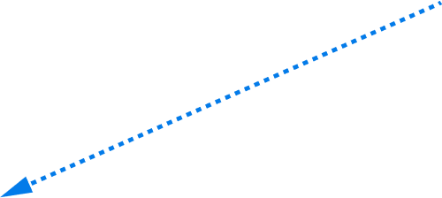
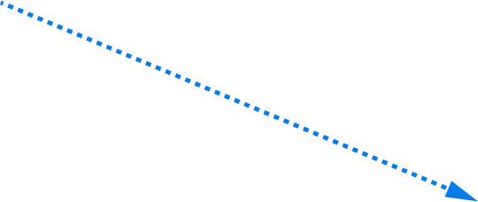
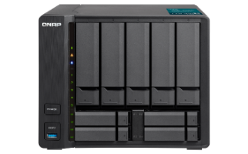
混合雲方案讓您享有雙重雲端優勢
資料安全​
高拓展性​
高速資料存取​
​強大運算能力​
隨時隨地存取
台北
東京
紐約
混合雲方案是當前企業 IT 部署的最佳選擇！
既不浪費過去的投資，又能真正具備發展彈性！

Slide 5
過去 QNAP 的混合雲方案….
使用 Connect to Cloud Drive 掛載雲端，
無法透過 SMB/ AFP 進行檔案操作！
使用 Hybrid Backup Sync 同步雲端檔案，
可用 SMB/AFP 進行檔案操作，
但你需要和雲端所使用一樣大的 NAS 空間！

Slide 6
現在我們做到了！
QNAP 全新推出 CacheMount 混合雲服務
切出一小塊 NAS 空間就能享有混合雲優勢！
也能繼續同時使用 QTS 其他好用功能。
SMB/NFS/AFP

Slide 8
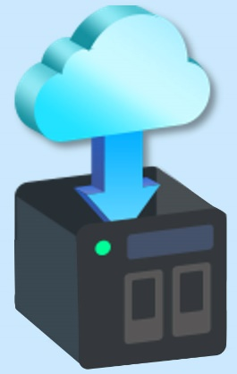
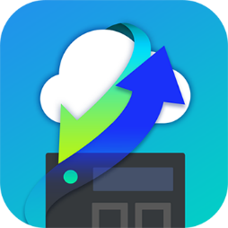
全新 QNAP 混合雲服務 CachMount
CacheMount
遠端掛載 (Remote Mount)
& Connect to Cloud Drive
NAS作為雲端邊際快取
Gateway新服務
QTS 4.4.1全新服務
QTS 作業系統更新至 4.4.1 後，CacheMount 將會取代 Connect to Cloud Drive 服務，請至 App Center 下載安裝 CacheMount

Slide 9
CacheMount Cloud Gateway 五大特色提升雲端檔案管理效率
支援 2 種類型、20 個雲服務商，全面管理
雲端空間
打造緊密混合雲空間，讀寫順暢再升級
透過 SMB/AFP，不再需要雲服務桌面程式
多端點間即時共享與管理檔案
雲端檔案再利用，橫向整合 QTS 應用程式

Slide 10
支援 2 種服務類型，20 種雲服務
類型 1：檔案儲存服務
類型 2：物件儲存服務
有資料夾層級的結構化儲存方式
服務商通常提供定額容量大小作為收費依據
非結構化資料儲存於平面環境中
依據實際使用量收費

Slide 11
文件型閘道器 (Gateway)，開啟物件儲存大門
CacheMount 將非結構化資料轉換為資料夾層級結構，讓您管理檔案更方便！
/a/b
/a
/a
/a/d
/a/c
結構轉換
b
c
d
SMB/AFP
其他裝置
雲端物件儲存服務
NAS

Slide 12
不可不知的物件儲存服務優點
專欄
資料備份與災難復原：
完善的備援機制，於災難發生時可快速回復資料。
高度延展性與擴充性：
可容納大量資料，並按實際使用空間計費。
雲端多元運算服務：
雲端服務商大多提供多元的運算服務，可對雲端資料進行運算處理 (例如：大數據分析)。

Slide 13
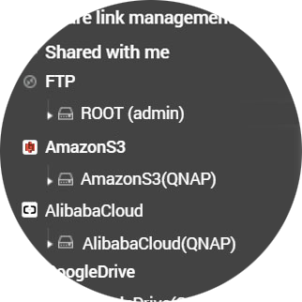
打造緊密混合雲空間，讀寫順暢再升級
Remote Mount 基本功能
有了 CacheMount，還可以…
將眾多雲空間掛載於 NAS 中，利用 File Station 集中管理
打造緊密混合雲空間，讀寫順暢再升級
PC 透過 SMB/AFP 可存取 NAS 中掛載的雲端，不再需要雲服務桌面程式

Slide 14
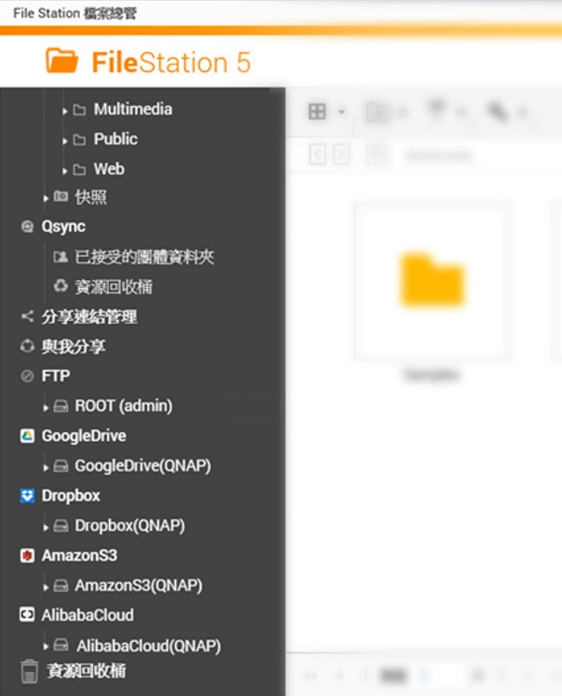
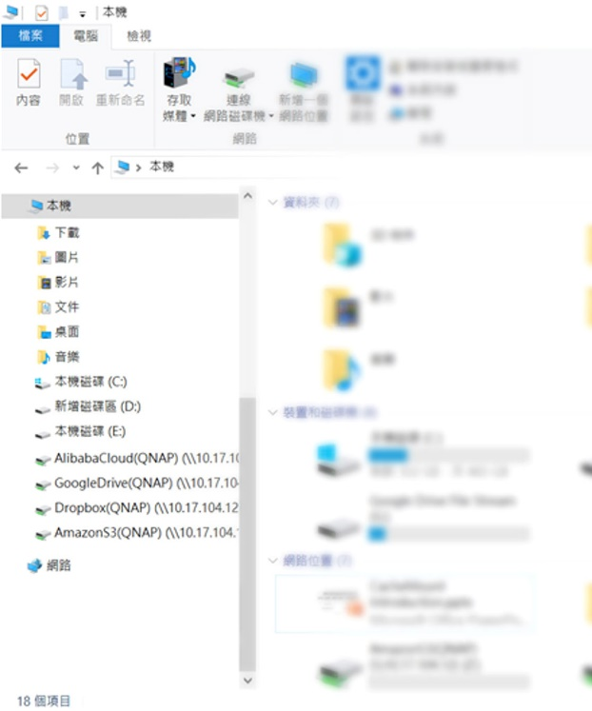
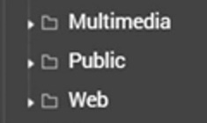
透過 SMB/AFP，不再需要雲服務桌面程式
File Station
PC (透過 SAMBA 掛載)
本地空間
遠端 NAS
透過遠端通訊協定將雲端空間掛載於 PC
雲端空間
Notes:
有了CacheMount，您將可以在QNAP NAS上，一個視窗一次管理您的所有空間，也可以透過遠端通訊協定將雲端空間掛載於PC，讓您更有效率的使用雲端檔案。

Slide 15
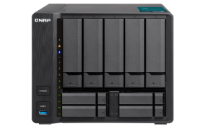
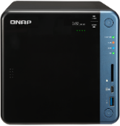
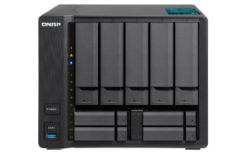
多端點間即時共享與管理檔案
Remote Mount 基本功能
有了 CacheMount，還可以…
透過NAS間的網路通訊協定，再大的檔案都可以快速傳輸，不需要經過PC
搭配雲服務，不只分享檔案，更能夠跨多點同步且即時管理所有檔案
CIFS/SMB,
FTP, WebDAV
地點A
地點B
地點C

Slide 16
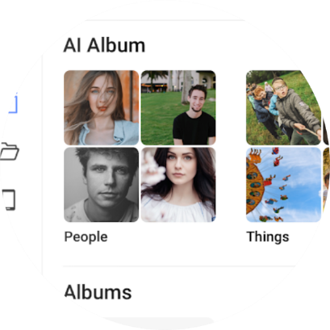
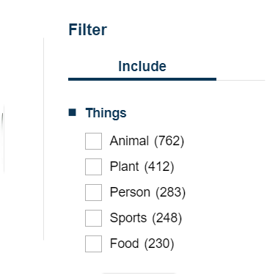
雲端檔案再利用，橫向整合 QTS 應用程式
Remote Mount 基本功能
有了 CacheMount，還可以…
File Station
遠端掛載後的檔案僅能由 File Station 存取，
其他APP無法存取
不同雲端空間的檔案，
也能享有一致的多媒體體驗
海量雲端檔案
也能被快速查找

Slide 17
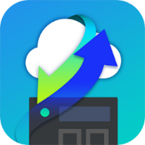
CacheMount 功能再進化 - 總整理 啟用快取，體驗極致順暢的雲端檔案管理
基本功能
NEW!! 啟用快取
遠端掛載功能 遠端裝置：透過通訊協定CIFS/SMB, FTP, WebDAV 雲端空間：2 種類型，20 個雲服務
遠端檔案管理 須在 File Station 才能存取檔案
檔案讀寫更順暢 快取機制讓減少讀寫等待時間
電腦本機操作雲端檔案 PC 透過 SMB/AFP 可存取存取NAS 中掛載的雲端
雲端資料再運用 除了 File Station 外，同時可享有 QTS 應用程式的多雲服務，包檔案管理、編輯、多媒體服務

Slide 18
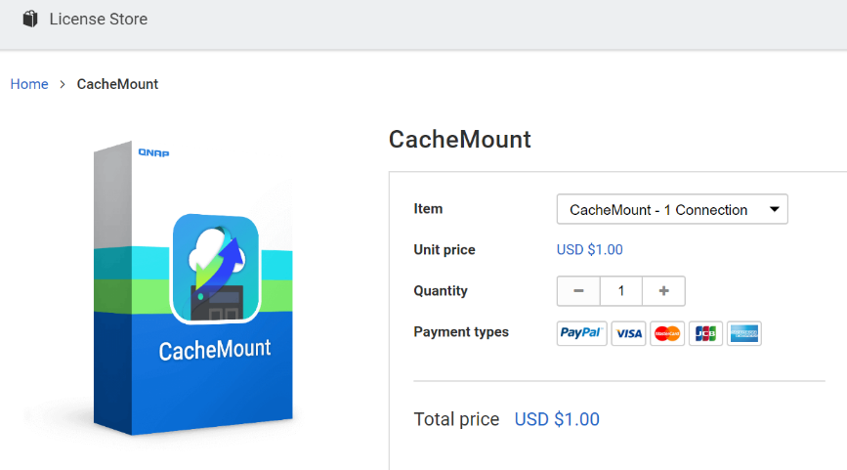
立即購買授權，完善多雲解決方案
安裝 CacheMount 立即享有一個永久免費授權！
Bucket 2
Bucket 1
NTD $599
免費 體驗
免費 體驗
NT$599
加購
NT$599
加購
NTD $599
品項 | 價位
CacheMount – 1 個連線 /一年 | NT $ 599
CacheMount – 4 個連線 /一年 | NT $ 1799
CacheMount – 8 個連線 /一年 | NT $ 2999
台北
紐約
1 個免費快取連線體驗，好用再加購！
為了持續維護與支援各個雲端服務，確保使用上達到最好的效果，使用更多快取連線請至 License Center 加購
Notes:
CacheMount - 1 connection - 1 year
LIC-SW-CACHE-1CON-1YR-EI
USD $ 19.9 NTD $ 599
CacheMount - 4 connections - 1 year
LIC-SW-CACHE-4CON-1YR-EI
USD $ 59.9 NTD $1799
CacheMount - 8 connections - 1 year
LIC-SW-CACHE-8CON-1YR-EI
USD $ 99.9 NTD $ 2999

Slide 19
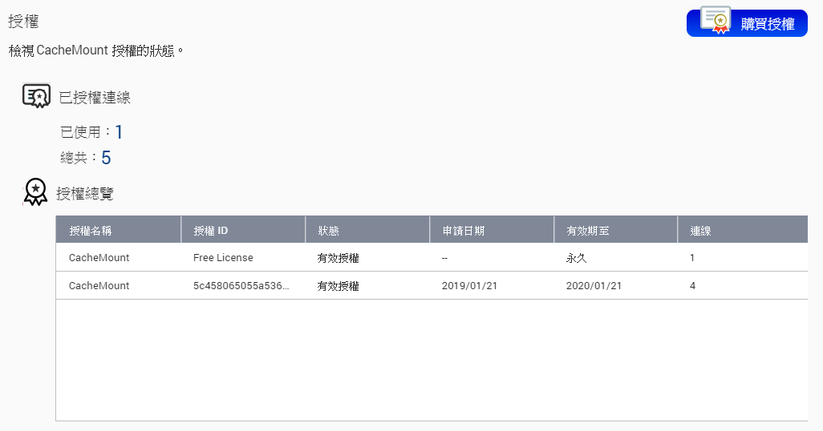
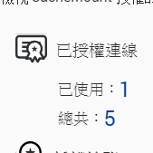
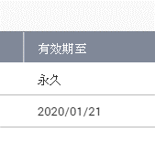
隨時檢視授權，快取連線用好用滿
連線授權使用狀態
注意使用期限，服務不中斷！

Slide 21
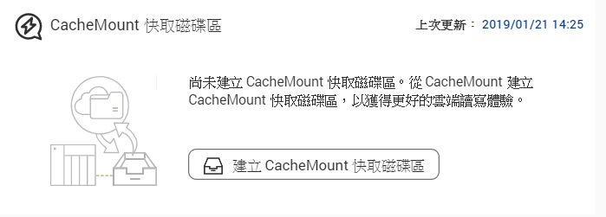
設置專屬快取空間，讓檔案存取更順暢​​
適量的本地空間作為快取暫存區，幫助更順暢存取無限大的雲端檔案，享受如本地儲存般的讀寫效能！
啟用快取第一步，請先設置快取空間
最少須設置 200 GB 的快取空間

Slide 22
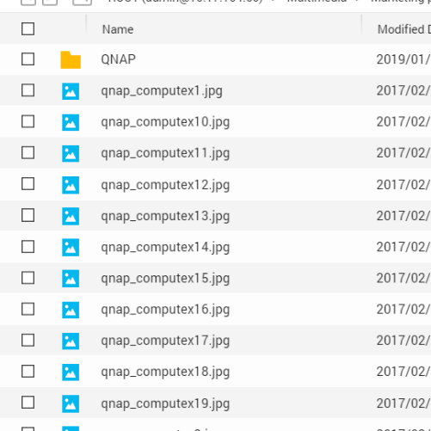
同步檔案目錄，快速讀取雲端檔案列表
掛載即使用：
快取機制讓雲端檔案不需要全部下載至本地端 NAS，也能夠快速看到所有檔案目錄，並進行檔案操作。
NAS 快取空間
檔案列表同步：
META
DATA
檔案儲存雲端服務：隨時進行同步。 * HiDrive, Yandex 及 Sharefile 須排程或手動同步。
物件儲存雲端服務：設定同步排程，或手動立即同步。
由 metadata形成檔案列表
META
DATA
META
DATA
META
DATA
META
DATA
META
DATA

Slide 23
讀取快取檔案，速度加成
1
第一次讀取檔案時，須從雲端下載檔案至快取磁碟區，該檔案會被儲存在快取空間中
NAS 快取空間
1
2
讀取已快取檔案時，可以直接讀取本地檔案，減少重新下載的等待時間
網際網路
慢
2
快
META
DATA
META
DATA
META
DATA
META
DATA
區域網路

Slide 24
暫存上傳檔案，優化傳輸體驗
當上傳檔案至雲端時
NAS 快取空間
檔案先透過區域網路快速上傳至 NAS 本地端的快取空間，再透過 CacheMount 背景依序上傳至雲端，減少在電腦前等待上傳的時間
網際網路 (背景傳輸)
慢
快
區域網路
META
DATA
META
DATA
META
DATA

Slide 25
快取空間運作規則
當快取空間已滿且有空間需求時，系統將依快取規則將最久之前讀取的部分檔案移出快取空間，只保留中繼檔案(metadata)
將最久之前讀取的檔案移出快取空間
當有檔案下載或寫入需求時
快取檔案
讀取中檔案
寫入中檔案
檔案 metadata
NAS 快取空間

Slide 26
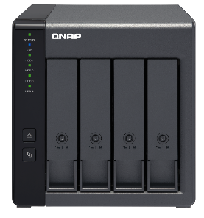
快取磁碟區配置方針，讓小空間發揮大作用
小撇步
1
空間配置
最小需建置 200 GB 的快取空間，以滿足同一時間上傳下載需求
根據使用需求可調整空間配置，空間越大可保留越多快取檔案
本機 NAS 閒置空間不足時，可搭配 TR-004擴充儲存空間。
上傳需求較多
讀取需求較多
可配置較大快取空間，確保上傳順暢
配置適量空間，快取檔案可依規則移除
磁碟區配置組態
靜態磁碟區
完整磁碟區
磁碟群組上直接建立檔案系統，提供最佳的隨機檔案存取效能 (相較於其他磁碟區高出約 20%)
建立於儲存池中，空間專屬於該磁碟區，並可持續擴充，以達到彈性與穩定的空間使用。

Slide 27
搭配 Qtier 與 SSD 快取，快取再加速
小撇步
2
全 SSD 配置成本太高？
使用 SSD 與 HDD 混合配置搭配 Qtier 與 SSD 快取，讓存取更快速！
SSD 快取技術
應用層
快取加速，但不做儲存使用
以區塊大小篩選快取
SSD
HDD
連續讀寫
Qtier 2.0 自動分層技術
隨機讀寫
SSD 空間直接存放雲端快取資料
結合智慧判別與資料夾分層
SSD 快取加速
Qtier 2.0 自動分層
Notes:
QNAP是如何將Remote Mount 重新打造為 CacheMount? 是透過 NAS 作為邊緣快取磁碟區加快從雲端空間存取檔案的效能。邊緣快取磁碟區的建立和一般磁碟區無異，但其專門用來存放準備寫入雲端或從雲端讀取的檔案。透過此暫存空間存取雲端將能衝雲破霧的效果，享受如本地儲存般的讀寫效能。 更進一步，這類的磁碟區不僅可以再一般HDD儲存池上建立，更可以啟用 SSD 快取或是在 Qtier 自動儲存分層儲存池上建立。達到騰雲駕霧，依照使用者配置有 SSD 、 HDD 到 Cloud 三層，甚至 SSD，SAS HDD，HDD，Cloud 四層的分層配置。

Slide 28
CacheMount 雲端服務與各應用程式的最佳橋樑
雲端服務
CacheMount
檔案操作與使用
使用者介面
物件儲存服務
NAS 應用程式
檔案管理、編輯、
多媒體服務
快取
空間
檔案系統
檔案傳輸
…
同步
Metadata
檔案儲存服務
網路通訊協定存取Samba, NFS, FPT, AFP, WebDAV
認證
快取檔案
快取
演算法
…
儲存與快照總管
使用者介面

Slide 29
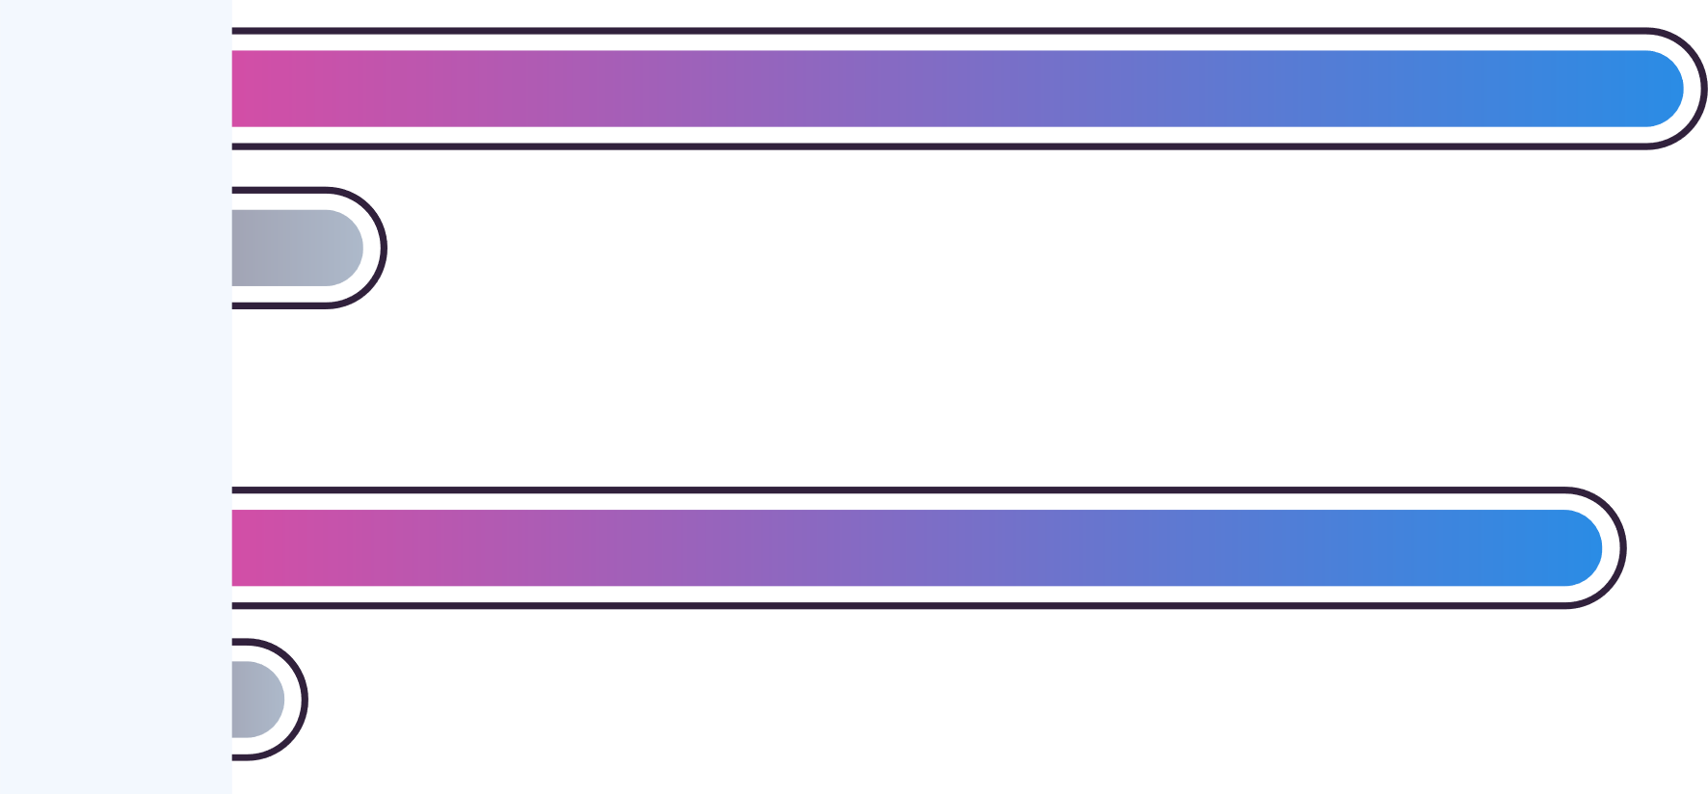
雲端連線啟用快取，讀取效能實測大評比
下載單一大檔速度 (511 MB)
已快取
32.38 Mb/s
提升 9.6 倍
未快取
3.38 MB/s
檔案操作過程越繁複，效能提升越顯著！
下載 500 個小檔速度 (共522 MB)
已快取
31.26 Mb/s
提升 34.7 倍
未快取
0.90 MB/s
測試條件：
機型： TS-1685 (CPU: Intel(R) Xeon(R) CPU D-1521 @ 2.40GHz, RAM: 16GB)
200 GB 快取磁碟區：完整磁碟區，建於 RAID 1 儲存池 (HDD*2/SSD*1，啟用 Qtier)
雲端服務：AWS S3
測試方式：掛載同一雲端 bucket，透過 File Station 分別下載已存在快取空間的檔案與不啟用快取的雲端檔案
* 測試於 QNAP 實驗室，數據會因實際環境（網速、雲端服務差異）而有所不同。

Slide 31
掌握四大重點，享受雲端快取新體驗
1
三步驟，建立快取連線
2
四個技巧，輕鬆管理快取連線
3
可視化的使用狀態，隨時依現況調整設定
4
彈性的應用程式權限管理

Slide 32
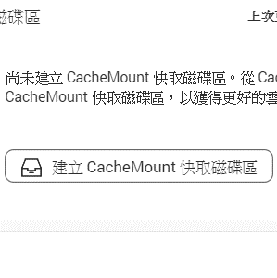
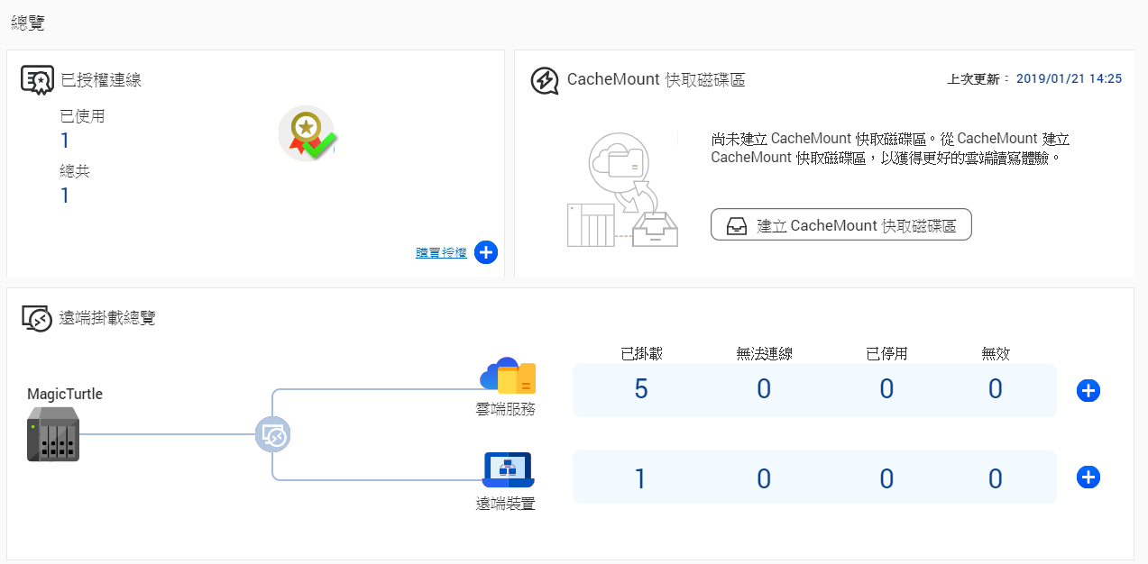
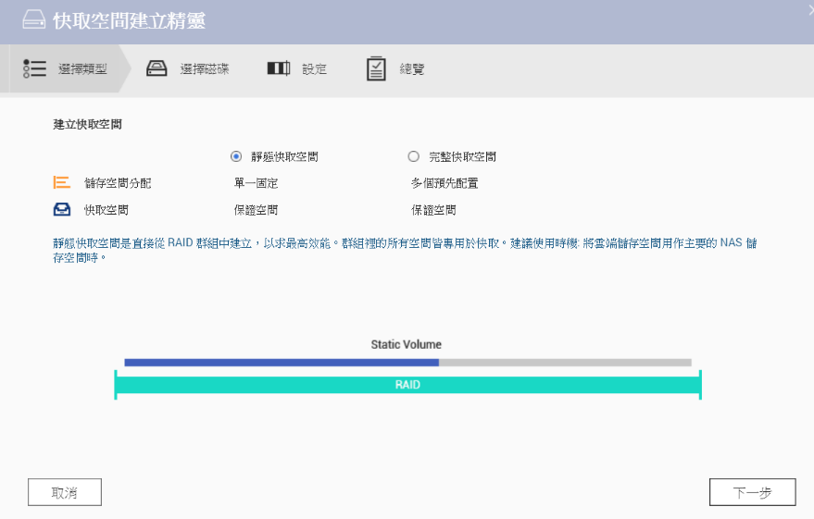
三步驟建立快取連線
1
建立快取空間

Slide 33
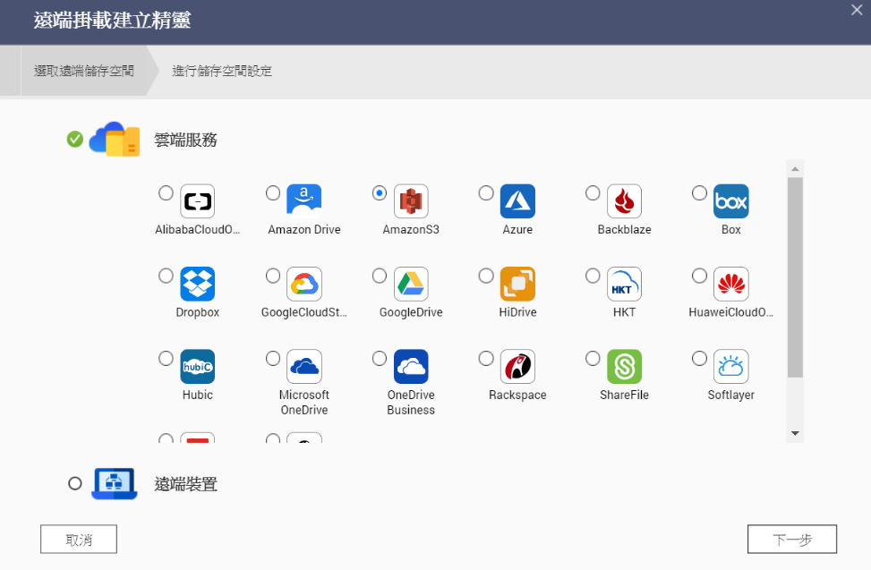
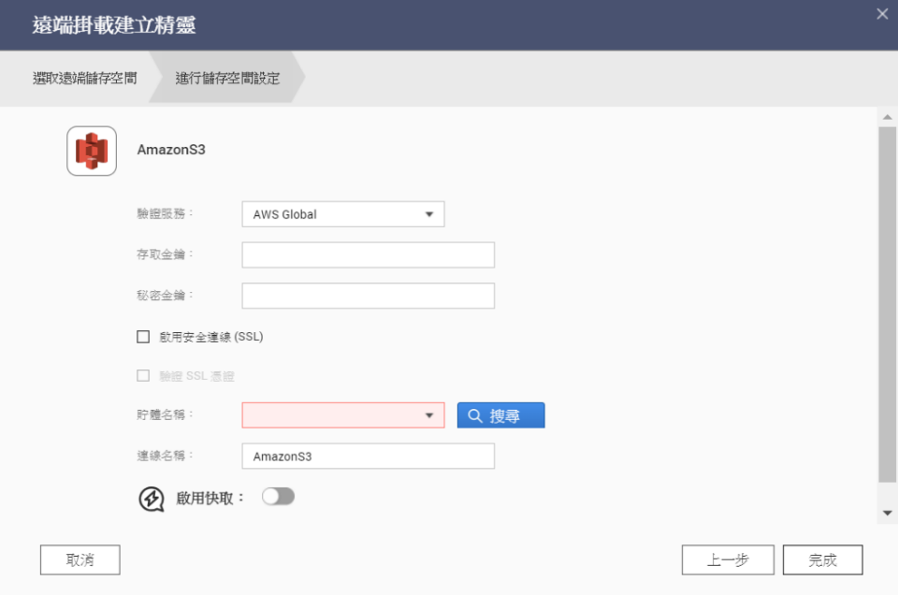
三步驟建立快取連線
2
掛載雲端空間
步驟一：選擇掛載空間 (以Amazon S3為例)
步驟二：輸入掛載設定
1. 輸入帳號資訊
2. 選擇掛載bucket

Slide 34
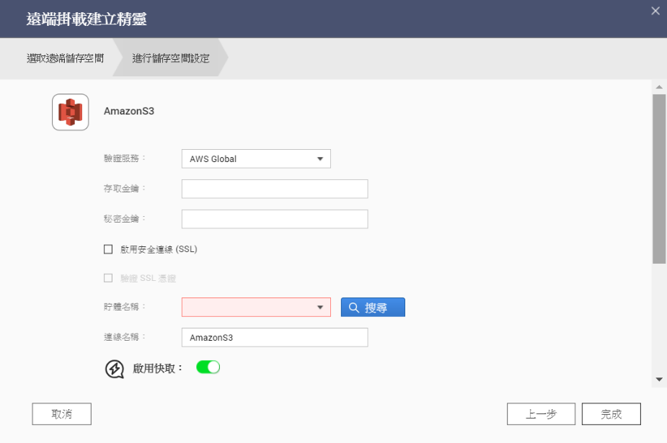
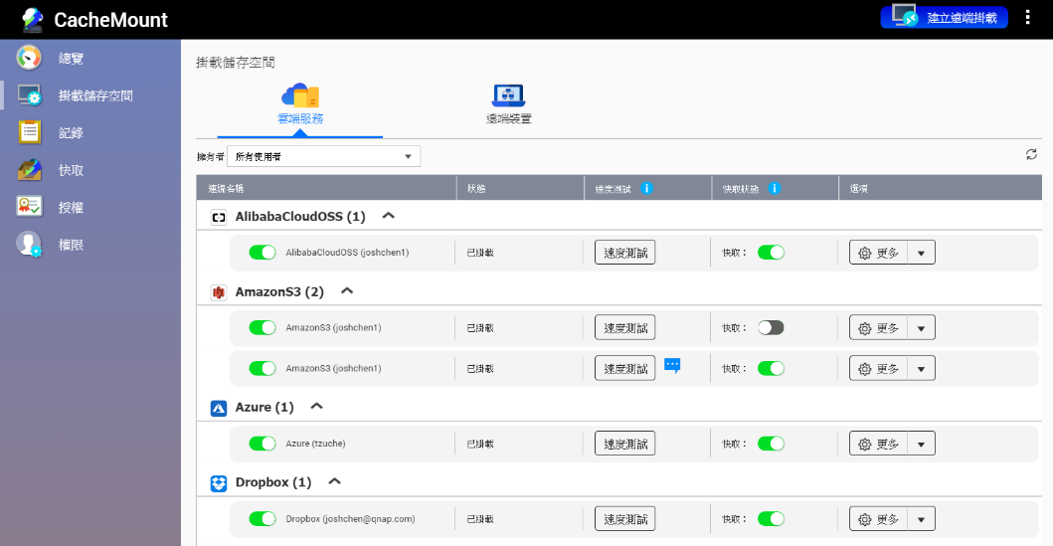
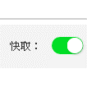
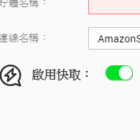
三步驟建立快取連線
3
將連線啟用快取
方法一：掛載步驟中，啟用快取
方法二：連線管理中，啟用快取
啟用 File Station 確認雲端儲存空間已順利完成掛載

Slide 35
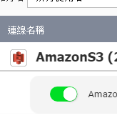
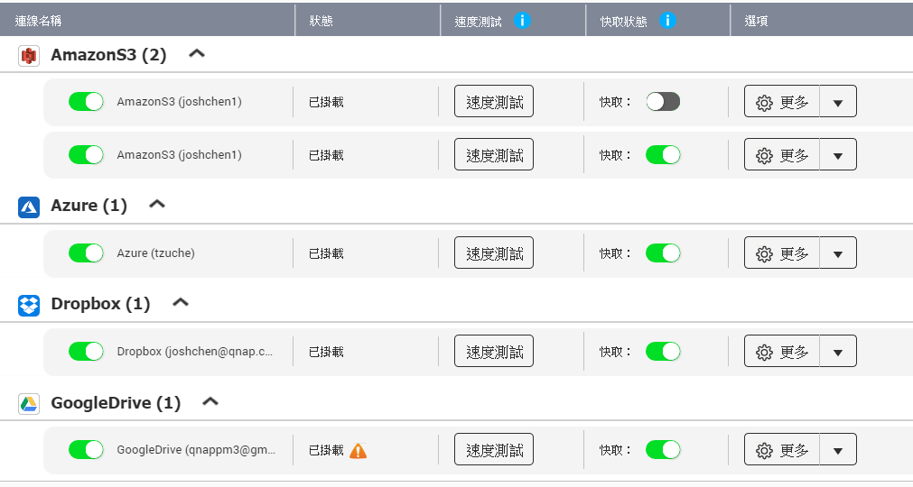
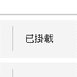
四個技巧，輕鬆管理快取連線
1
連線管理清單，所有狀態一目了然
雲端服務清楚分類
一眼分辨
快取狀態
清楚了解掛載狀態
掛載中：剛建立的掛載需要等待掛載成功
已掛載：已成功掛載可使用
連線失敗：暫時無法連線至雲端服務
停用：手動停用
異常：連線設定失效，需重新掛載

Slide 36
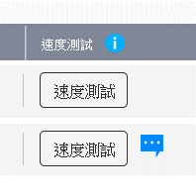
四個技巧，輕鬆管理快取連線
2
善用連線測速功能，挑選速度較快的 Bucket 使用
針對特定連線，進行NAS對該雲端連線上傳及下載速度測試。
以Amazon S3為例：
Bucket可建在任一地域，可依針對不同地域的bucket連線測速結果，選擇速度較快的使用
測試時間: 2019/01/21 14:07:51
上傳 : 3.54 MB / 下載 : 4.77 MB

Slide 37
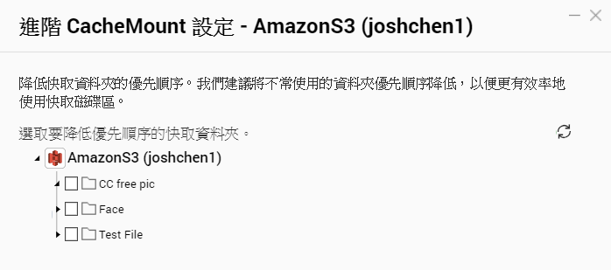
四個技巧，輕鬆管理快取連線
3
自訂資料夾重要等級，有效運用快取空間
建議您降低較不常使用資料夾的優先權，當快取空間滿了，系統會先移除優先權低的檔案，以保持快取空間使用效率。

Slide 38
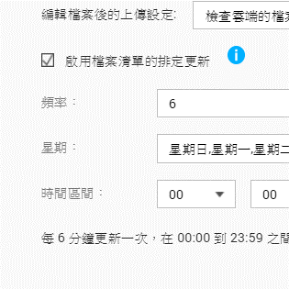
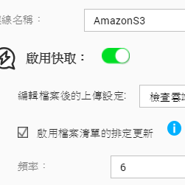
四個技巧，輕鬆管理快取連線
4
物件儲存服務管理，聰明管理雲端成本
檔案列表更新排程
自訂檔案metadata的更新排程，以幫助控管對雲端要求(request)或存取造成的收費
建議僅在您常存取雲端的時間內進行檔案列表更新，以節省雲端費用！
檔案編輯後上傳規則
選擇檔案編輯後須上傳前，是否要先檢查雲端檔案有無被其他人編輯過，以確保覆蓋雲端新版本，同時幫助管理對雲端要求(request)或存取造成的收費
若雲端空間只有一個CacheMount連線使用，建議可選擇不檢查，以節省雲端費用！

Slide 39
可視化的使用狀態，隨時依現況調整設定
完整透明的檢視快取空間使用狀態
快取空間即時使用狀態
本機寫入快取儲存空間比例
設定寫入暫存空間比例，限制寫入最多占比，避免大量檔案寫入時，移去所有快取檔案或無法讀取檔案。
➔ 建議依使用體驗調整比例
快取空間歷史使用紀錄

Slide 40
快取空間管理方針，讓快取功能不會卡卡
小撇步
TIP
空間使用發生不足時，可能導致快取效率較差
寫入中暫存經常達上限，但可用空間仍然足夠➔無法再上傳檔案
檔案 metadata
狀況1
寫入中暫存
建議將寫入暫存比例調高
讀取中快取
寫入暫存上限
寫入中暫存經常達上限，且可用空間不足➔無法上傳且下載檔案
可用的快取空間
狀況2
建議擴充快取磁碟區容量
讀取中快取經常佔滿磁碟區空間➔無法上傳且下載檔案
狀況3
建議擴充快取磁碟區容量

Slide 41
彈性的應用程式權限管理
授權特定使用者可使用 CacheMount 應用程式

Slide 42
示範環境：
機種：TBS-453DX
記憶體：8GB
空間配置：256GB M.2 SSD *4, RAID 5 儲存池
CacheMount快取空間：200GB 標準磁碟區
連線地點：QNAP 臺灣汐止總部

Slide 43
全新 QNAP 混合雲服務 CachMount
支援20種雲服務
快取4大新體驗
檔案儲存服務
快取功能 (Cache)：
雲端讀寫更順暢
支援PC透過 CIFS/SMB,
AFP 存取雲端
物件儲存服務
搭配雲服務，多點
同步管理檔案
CacheMount
QTS APP橫向整合，
雲端檔案多元應用

Slide 44
©2019著作權為威聯通科技股份有限公司所有。威聯通科技並保留所有權利。威聯通科技股份有限公司所使用或註冊之商標或標章。檔案中所提及之產品及公司名稱可能為其他公司所有之商標 。

